Slide 1
ПРОЕКТНАЯ РАБОТА
Проектная работа
« Жизнь или курение »
Ученицы 9 класса Д Барановой Любови
Руководитель:Морозова Нина Эдуардовна

Slide 2
Цель проекта:
Рассказать учащимся историю появления табака, а также электронных сигарет, их пик и конец популярности, а также роль в обществе;
Проанализировать состав обоих вариантов сигарет;
Рассказать учащимся о вреде употребления табака и последствиях;
Высказать свою точку зрения по поводу борьбы с курением в современном мире;
Ответить на вопрос о причине начала курения, в ходе опроса среди учеников средних классов.

Slide 3
Содержание проекта:
Введение
История табака в Европе
Как же привычка употребление табака попала в Россию?
Роль табачной продукции в прошлом.
Электронные сигареты. История происхождения.
Состав обоих вариантов сигарет. Вред и последствия для организма.
Как же бороться с курением в обществе? Какие меры предпринять?
Анкетирование среди учащихся средних классов. ( Часть 1; Часть 2)
Заключение.

Slide 4
Введение.
Курение – одна из самых распространённых вредных привычек, с которой сталкиваются многие люди в современном обществе. Оно является причиной множества серьёзных заболеваний, включая рак лёгких, хроническую обструктивную болезнь лёгких, то есть ту, которая вызывает ограничение потока воздуха в дыхательных путях и затрудняет дыхание, сердечно-сосудистые заболевания и другие.
Употребление табака, на сегодняшний день в нашем мире, является основой проблемой среди людей старшего поколения и подростков. Основной целью проекта, которую я хочу выделить, является анализ и рассказ учащимся о составе сигарет. Я считаю, что узнав об ингредиентах, которые используют при производстве, и последствиях от них в организме, поможет человеку переосмыслить свое видение на курение и понять какой вред и угрозу он наносит своей жизни доставая ещё одну дозу никотина из пачки.

Slide 5
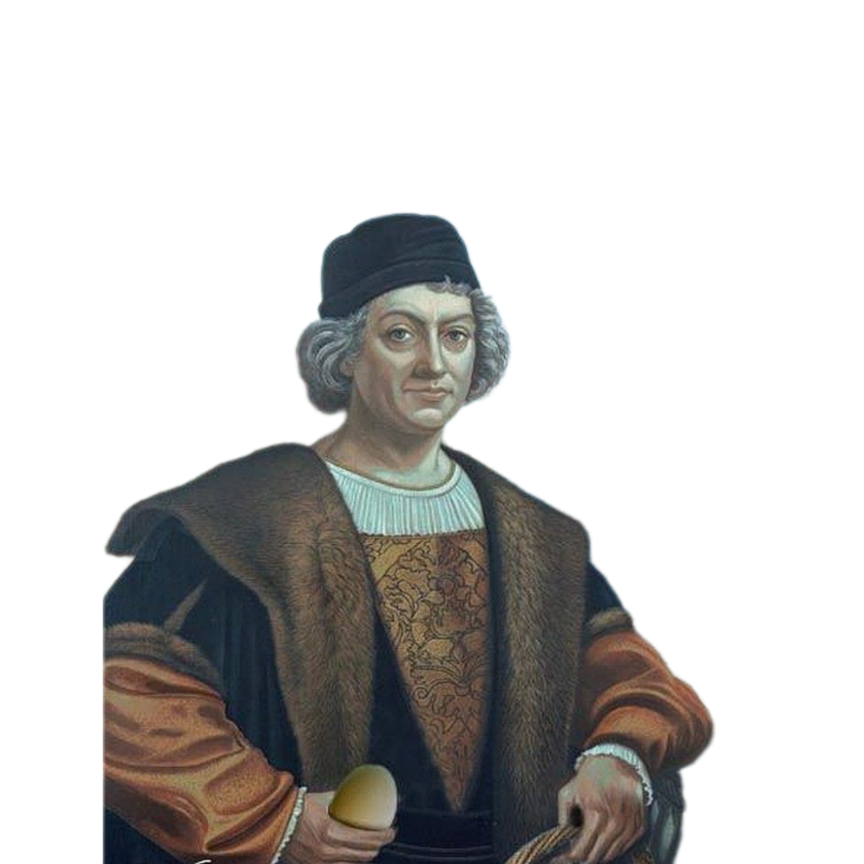
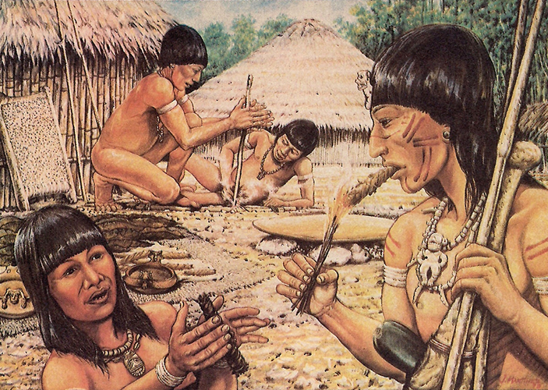
История табака в Европе.
Появление табака в Европе на сегодняшний день остаётся самой обсуждаемой темой среди исторического класса общества. Мнения историков на этот счёт очень сильно различается. Одни считают,что табак появился за долго до открытия Америки, указывая на то, что при раскопках в древнем Египте были найдены курительные трубки. Другой же лагерь историков считает, что Табак в Европу завез всеми известный путешественник - Христофор Колумб, который сумел открыть Америку, где и обнаружил индейцев, скручивающих, тогда ещё неизвестные листья в трубочку, поджигая, и, посасывая во рту. Произошло это при путешествии в новый свет в 1492 году на корабле Санта-Мария. В Европе табак получил популярность среди знати и аристократов в 16 веке, а вот его другие формы обрели популярность только через век, как нюхательный табак. В 19 же веке популярность курения начала спадать и ее вызывать такого ажиотажа в обществе.

Slide 6
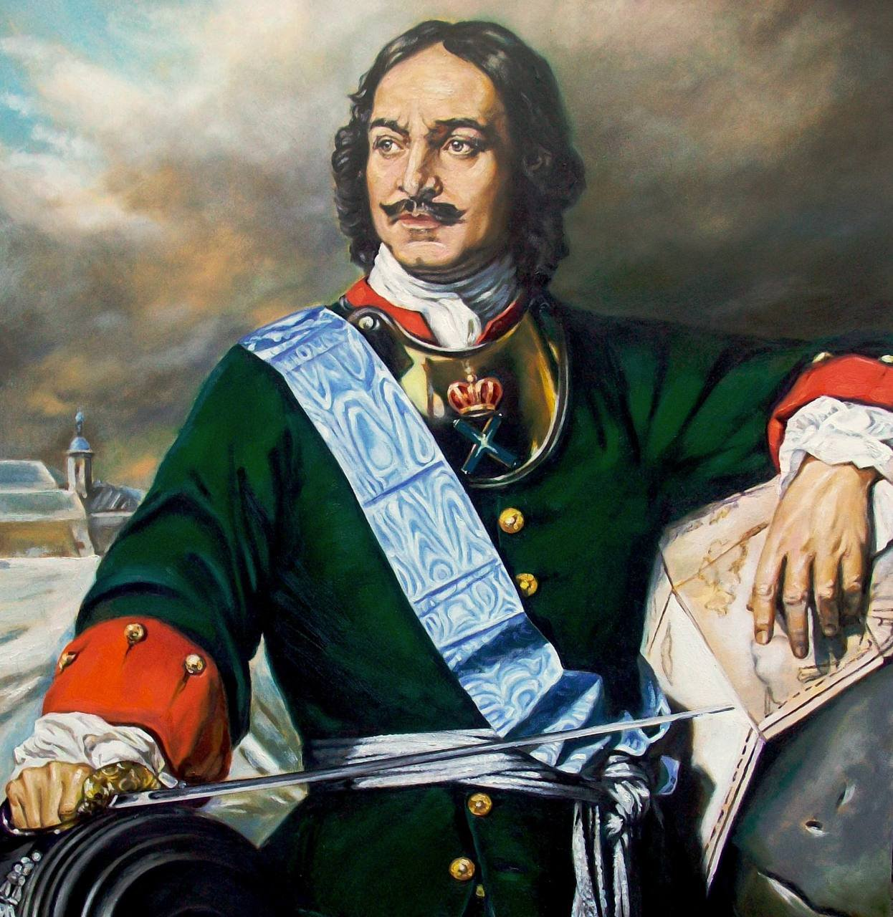
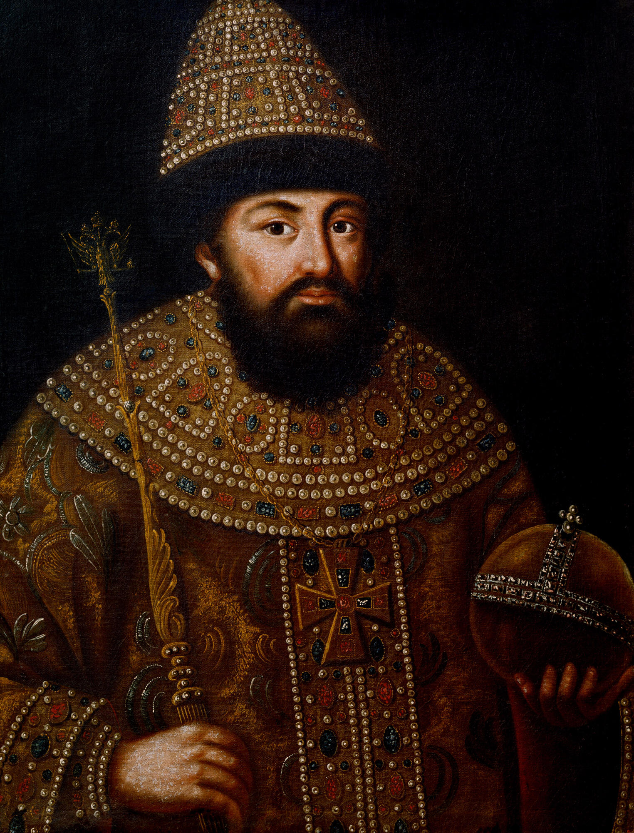
Табак, привычка курения табака в России
Как же так попал в Россию? Как и с его попаданием в Европу, определенного мнения, события нет. Кто-то считает, что табак в Россию завез Пётр 1, который переделывал страну под Европейский манер, выезжая в Европу тайно, под прикрытием.
Другой лагерь считает, что табак появился ещё при правлении Ивана Грозного и их мнению
есть намного больше подтверждений. Во первых это законы связанные
со смертной казнью, ссылкой в Сибирь за курение. Такое было при правлении Михаила
Романова, который поступает иначе, чем бывший правитель - Иван Грозный,
который в свою очередь не обращает на курильщиков никакого внимания. Происходят
ужесточения законов к курению из-за пожара в столице 1634 году. При Алексеи
Михайловиче законы смягчаются и правитель пытается легализовать продажу табака,
но видит препятствие, которым является церковь. Она не поддерживала решение нового
государя. Но Алексей все равно смягчает закон, делая его таким: «Если человек,
курящий сигарету, попался в первый раз, то его следует избить 60 раз палкой, а в
следующие разы сослать в Сибирь на каторгу.»

Slide 7
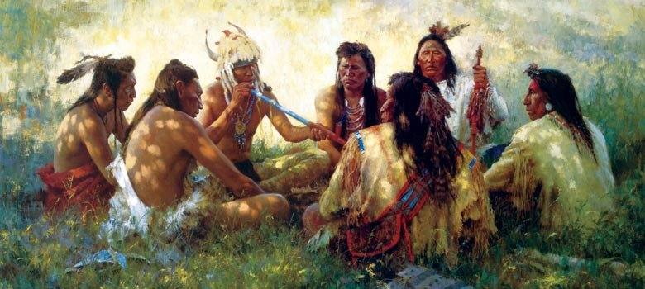
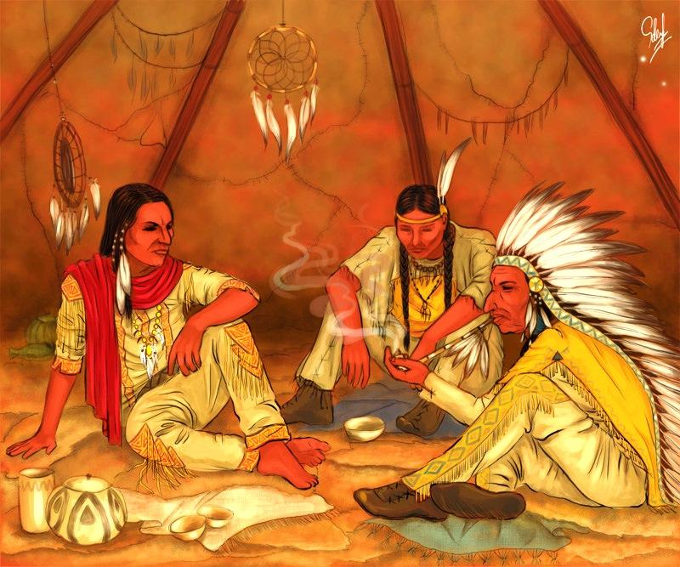
Роль табака в прошлом
Табакокурение, в прошлом, играло по моему мнению ключевую роль. В прошлом люди больше верили в разных богов и поэтому употребляли табак во время ритуальных и обрядовых церемоний. Древние племена считали, что таким образом они могут связаться с духами или как раз богами.
Также табак имел социальный аспект. Курение табака значило иметь место в обществе. Показатель мужества и мудрости. Также курение табака присутствует в обычном времяпровождении к примеру с семьёй или друзьями, а также помогало при решении политических вопросов. Возможно связано это с тем , что табак отдаёт успокаивающим действием и, поэтому переговоры, обычные разговоры проходят без суматохи, стресса.
Сами листья табака играли роль и в медицине. Древние народы Ацтеки ( древнее племя в Мексике) использовали листья табака, как антисептик при операциях. Существовало верование, что табак может действительно как болеутоляющее, а также помогать против насекомых. Также использовался и сок листьев. Применяли его от укуса змей.

Slide 8
Электронные сигареты. История создания.
Электронные сигареты достаточно недавнее изобретение нашего общества. Первая электронная сигарета была изобретена в Китае, в две тысячи третьем году, учёным-фармацевтом Хоном Ликом. Как ни странно, но причиной зарождения идеи создания электронной сигареты, или как ее ещё называют, вейпа, стала смерть его отца из за рака лёгких, который возник в результате беспрерывного курения. В современном обществе электронные сигареты приобрели огромную популярность. Несмотря на некоторые контроверзии и споры вокруг этого устройства, оно стало настоящим трендом среди различных групп населения.
Сейчас электронные сигареты являются неотъемлемой частью общества, что является огромной проблемой, так как к курению привлекаются подростки, которых заманивает яркая упаковка, маркетинг, изобилие ароматов, вкусов и конечно же фразы, которые гласят, что электронные сигареты лучше и полезнее классических сигарет. Поэтому важно понимать весь вред, который находится в обоих вариантах сигарет и предпринимать меры по устранению привычки курения не только в нашей стране, но и во всём мире.

Slide 9
Состав и вред компонентов, использующихся в традиционных и электронных сигаретах.
Самыми опасными химическими веществами в обычных сигаретах является никотин, который расслабляет наш мозг и вызывает зависимость от табака, мышьяк - компонент, который отвечает за развитие рака в нашем организме, свинец, который увеличивает шанс развития сердечно-сосудисиых заболеваний по типу ишемической болезни сердца ревматическая болезнь сердца и другие патологии. Также свинец повреждает почки.
В электронных сигаретах самым опасным является жидкость.Жидкость содержит никотин, растворенный в пропиленгликоле и/или глицерине, а также ароматизаторы, которые придают пару вкус и запах. Жидкости для электронных сигарет могут быть различных вкусов и содержать разное количество никотина. Жидкость вытягивает коллаген из наших легких, что делает их менее эластичными. Также в самом вейпе и жидкости в том же числе содержатся ароматизаторы, которые проникают в легкие и повреждают их на клеточном уровне. Такое вредоносное действие содержит накопительный эффект, постепенно развивая астму, пневмонию. К тому же чистый пар разрушает слизистую оболочку.

Slide 10
Меры для борьбы с курением
Борьба с курением является важной задачей современного общества, так как это является вредной привычкой, которая негативно влияет на здоровье людей.
Один из наиболее эффективных способов борьбы с курением - информирование о вреде курения. Я считаю, что если люди будут знать о вреде, который они наносят своему организму, то возможно они смогут задуматься о предотвращении пагубной привычки.
Еще одним способом является использование никотиновой заместительной терапии (НЗТ). Это включает в себя использование никотиновых пластырей, жевательной резинки, спреев и ингаляторов для постепенного снижения дозы никотина и снижения физической зависимости от табачных изделий.
Поддержка социальной среды также играет важную роль в борьбе с курением. Создание безкурительных зон в общественных местах, на рабочих местах и в образовательных учреждениях помогает снизить доступность сигарет и минимизировать пассивное курение. Также стоит задуматься о более жёстких правилах к продаже сигарет. К примеру, Новозелания, которая хочет запретить продажу сигарет людям, родившимся после 2008 года. Законодательный проект вступит в силу в 2025 году.
В целом, борьба с курением требует комплексного подхода, включающего информирование, нормативные ограничения, медицинскую поддержку и психологическую помощь. За последние годы такие усилия доказали свою эффективность, и все больше людей по всему миру становятся некурящими.

Slide 11
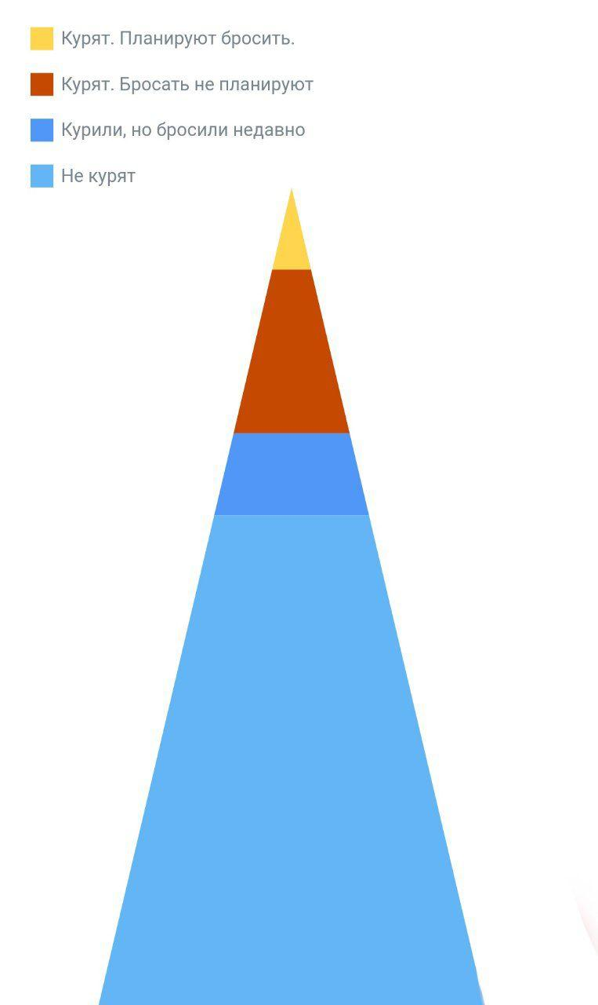
Анкетирование среди учащихся средних классов. Часть 1.
Я спросила учащихся, а курят ли они вообще? И предложила
несколько вариантов ответов:
– Не курю и не курил(а)
- Курил. Бросил.
- Курю. Планирую бросить.
- Курю. Планирую бросить.

Slide 12
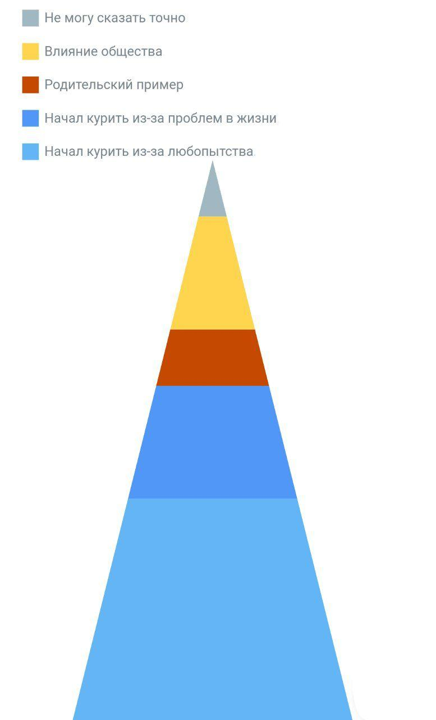
Анкетирование среди учащихся средних классов. Часть 2
Следущий вопрос, который начали курить?
- Влияние общества.
- Любопытство.
- - Жизненная ситуация, вводящая в стресс организм.
- Родительский пример.
- Не могу четко ответить на этот вопрос.

Slide 13
Заключение
В заключение моего проекта, мы возвращаемся к вопросу, который задаёт себе каждый третий человек по всему миру. Я считаю ,что, выбирая между жизньюи медленной смерти, причиной которой является курение, всё в ваших руках. Только вы управляете своей жизнью, мыслями и головой. Только на вас лежит ответственность за своё здоровье, последствия своих ошибок и, конечно же, состояние, поэтому я бы советовала хорошо подумать прежде чем выбирать прямой путь к скорейшей смерти. В жизни очень много радостей и увлечений, которые могут вам заменить дозу яда в сложный период, которые могут подарить вам хорошее настроение. Ведение здорового образа жизни и избегание вредных привычек, включая курение, будет способствовать вашей долгой и активной жизни.

Slide 14
Список литературы.
1. Васильченко Е.А. «Табакокурение».
2. Горин А.Г. «Курение и молодежь».
3. Деларю В.В. «Губительная сигарета».
4. https://osa-bolnica.ru/zdorovyj-obraz-zhizni/25-kak-brosit-kurit/201-istoriya-tabakokureniya-ili-kak-vse-eto-nachinalos.html
5. https://minzdrav.gov.by/en/dlya-belorusskikh-grazhdan/profilaktika-zabolevaniy/profilaktika-tabakokureniya/vred-kureniya.ph

